Slide 1

Projekta pašvaldību sadarbības tīkli

Slide 2
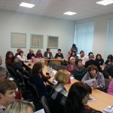

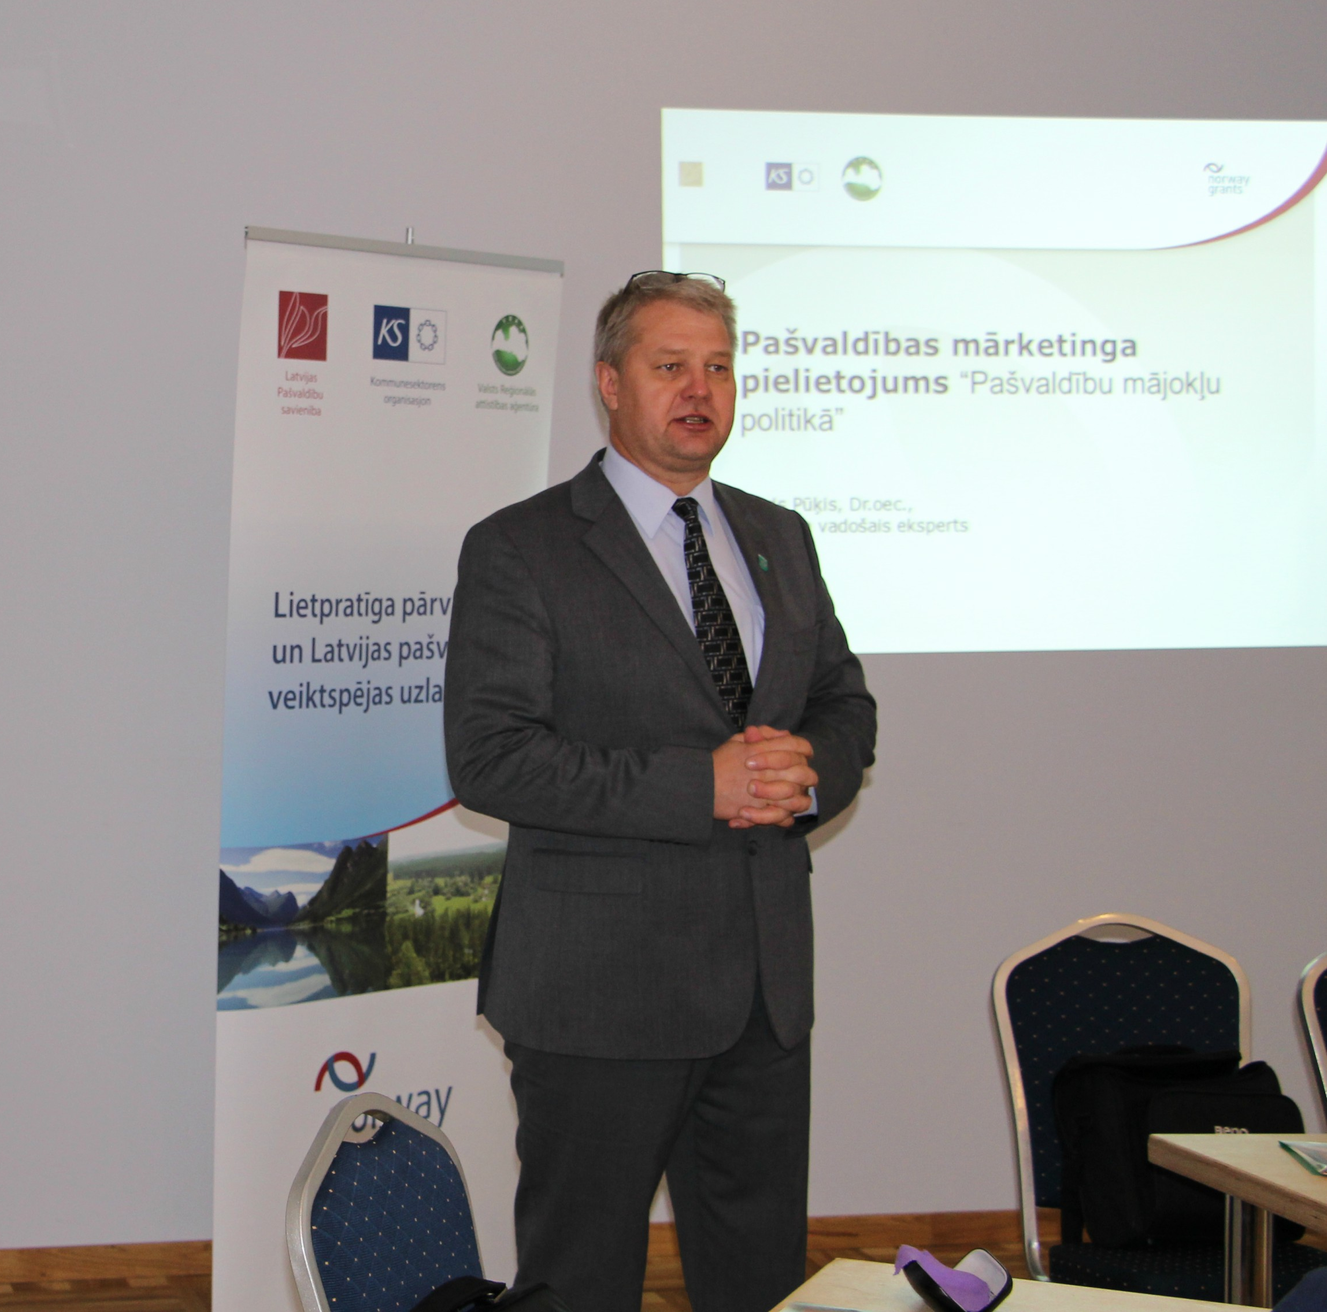
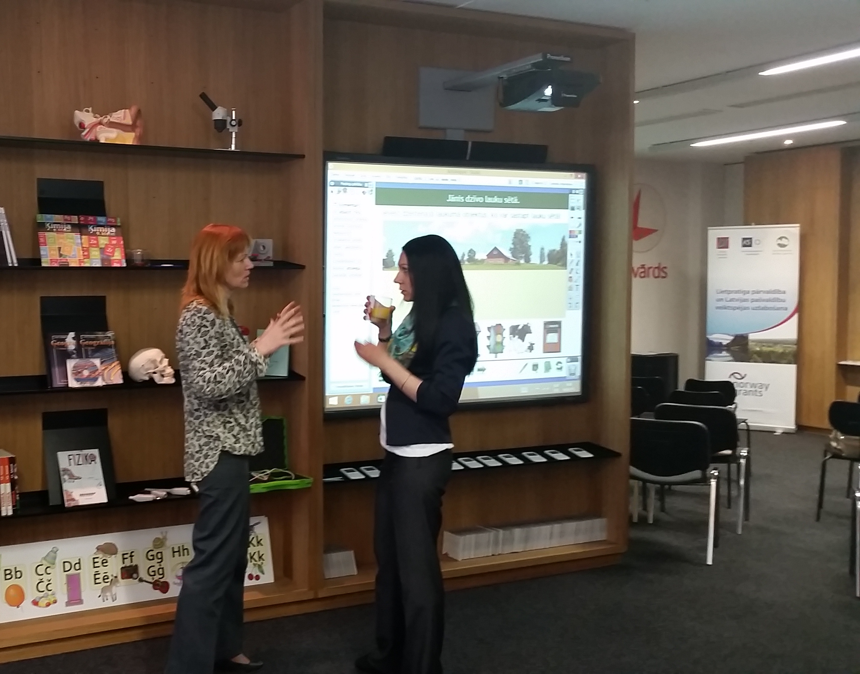
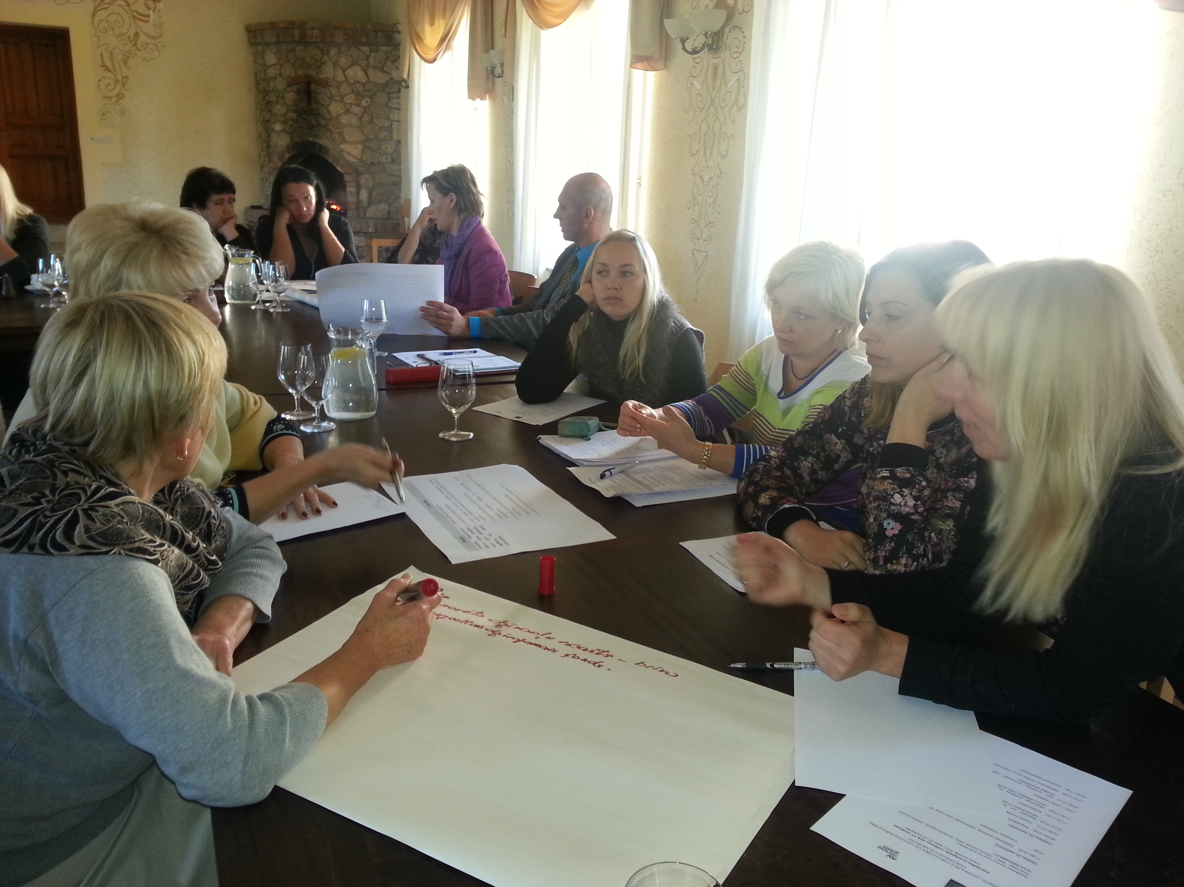
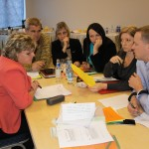
Pieredzes apmaiņa – mācīšanās salīdzinot

Slide 3
    Pašvaldību stratēģiskās vadīšanas tīkls (T1)
Tīkla koordinatores:
Lāsma Ūbele, LPS padomniece finanšu un ekonomikas jautājumos;
Andra Feldmane, LPS padomniece uzņēmējdarbības jautājumos
9 pašvaldības

Slide 4
    Pašvaldību stratēģiskās vadīšanas tīkls (T1)
Galvenais uzdevums - veicināt kvalitatīvas pārmaiņas pašvaldību vadīšanā:
pašiem meklēt patstāvīgus risinājumus pašvaldības iedzīvotāju dzīves kvalitātes uzlabošanai;
atrast tieši savas pašvaldības īpatnējās priekšrocības un izmantot tās gudri, lai sasniegtu izvirzītos stratēģiskos mērķus.

Slide 5
    Pašvaldību stratēģiskās vadīšanas tīkls (T1)
Tika attīstīta viena no stratēģiskās vadīšanas formām – pašvaldību mārketings, ietverot arī diskusiju par pašvaldības vidēja termiņa budžetu kā līdzekli vidēja termiņa stratēģijas īstenošanā un pašvaldības personāla motivācijā.
izstrādāja savu vidēja termiņa mārketinga stratēģiju vai grozījumus jau esošajā stratēģijā, kā arī izveidoja stratēģijas vadīšanas sistēmu.

Slide 6
    Pašvaldību sociālā darba un veselības aprūpes pieejamības nodrošināšanas tīkls (T2)
Tīkla koordinatore – Ilze Rudzīte, LPS Padomniece veselības un sociālajos jautājumos
Divi apakštīkli:
Inovācijas sociālajā darbā, sociālo pakalpojumu jomā, veselības aprūpes veicināšanā pašvaldības konkurētspējas uzlabošanai – 18 pašvaldības
Vai pašvaldībai vajadzīga sociālā uzņēmējdarbība un kā to labāk attīstīt? – 5 pašvaldības

Slide 7
    Pašvaldību sociālā darba un veselības aprūpes pieejamības nodrošināšanas tīkls (T2)
izstrādāti un apstiprināti 13 politikas plānošanas dokumenti sociālo pakalpojumu un sociālā darba jomā, veselības veicināšanas jomā
Izstrādāti 5 konkrētu pakalpojumu attīstības plāni/programmas,
Izpētīta sociālekonomiskā vide pašvaldībā un izstrādāti 5 projektu uzmetumi sociālās uzņēmējdarbības attīstīšanai

Slide 8
    Pašvaldību sabiedrisko pakalpojumu un mājokļu politikas tīkls (T3)
Tīkla koordinators – Aino Salmiņš, LPS padomnieks tehnisko problēmu jautājumos
Divi apakštīkli
“Pašvaldību investīciju politika sabiedriskajos pakalpojumos un autoceļu uzturēšana.” (8 pašvaldības)
Pašvaldību mājokļu politika - sociālās politikas un infrastruktūras politikas sinerģija (16 pašvaldības)

Slide 9
    Pašvaldību sabiedrisko pakalpojumu un mājokļu politikas tīkls (T3)
publisko pakalpojumu rīcības plāni vai nozares uzlabojuma plāni (mājokļu politika, energoefektivitāte, mājokļu monitorings, mājokļu apsaimniekošana, ūdenssaimniecība u.c.)
Sagatavoti priekšlikumi grozījumiem likumā “Par palīdzību dzīvokļu jautājumu risināšanā”
Tiek izstrādāta datu bāze autoceļu uzturēšanas un attīstības finansējumam

Slide 10
    Pašvaldību izglītības un kultūras tīkls (T4)
Tīkla koordinatore – Ināra Dundure, LPS padomniece izglītības, bērnu, jaunatnes un ģimenes jautājumos
Apakštīkli –
“Mazo skolu problēmas” 13 pašvaldības
“Skolas saimnieciskais nodrošinājums un pedagogu motivācijas uzlabošana” 12 pašvaldības

Slide 11
    Pašvaldību izglītības un kultūras tīkls (T4)
Skatītās tēmas –
inovatīvi risinājumi skolas vides, mācību satura un mācību metožu ieviešanai pašvaldību skolās.
darba vidē balstīta izglītība,
kompetencēs balstīta izglītības satura ieviešanas izaicinājumi,
inovatīvi risinājumi mazo skolu saglabāšanai,
pedagogu motivācijas uzlabošana u.c

Slide 12
    Pašvaldību izglītības un kultūras tīkls (T4)
Projekta nodevumi - pārsvarā pašvaldības izglītības attīstības stratēģija, kuras aptver visus tīklā apspriestos jautājumus.
Projekta ietvaros veikts pētījums par centralizēto eksāmenu rezultātiem 2014.-2015.mācību gadā, kurš ir pieejams LPS mājas lapā visām pašvaldībām.

Slide 13
    Kopīgais
Sanāksmes reģionos – pievienotā vērtība, iepazīstot pašvaldību praktisko pieredzi nozares darba organizēšanā, labās prakses piemēru pārņemšana;
Iegūti personīgie kontakti, kas atvieglo saziņu un pieredzes apmaiņu;
Individuāli pašvaldību pieredzes apmaiņas braucieni papildu projekta aktivitātēm;
Vienošanās par «tīklošanas» turpināšanas nepieciešamību pēc projekta beigām.

Slide 14
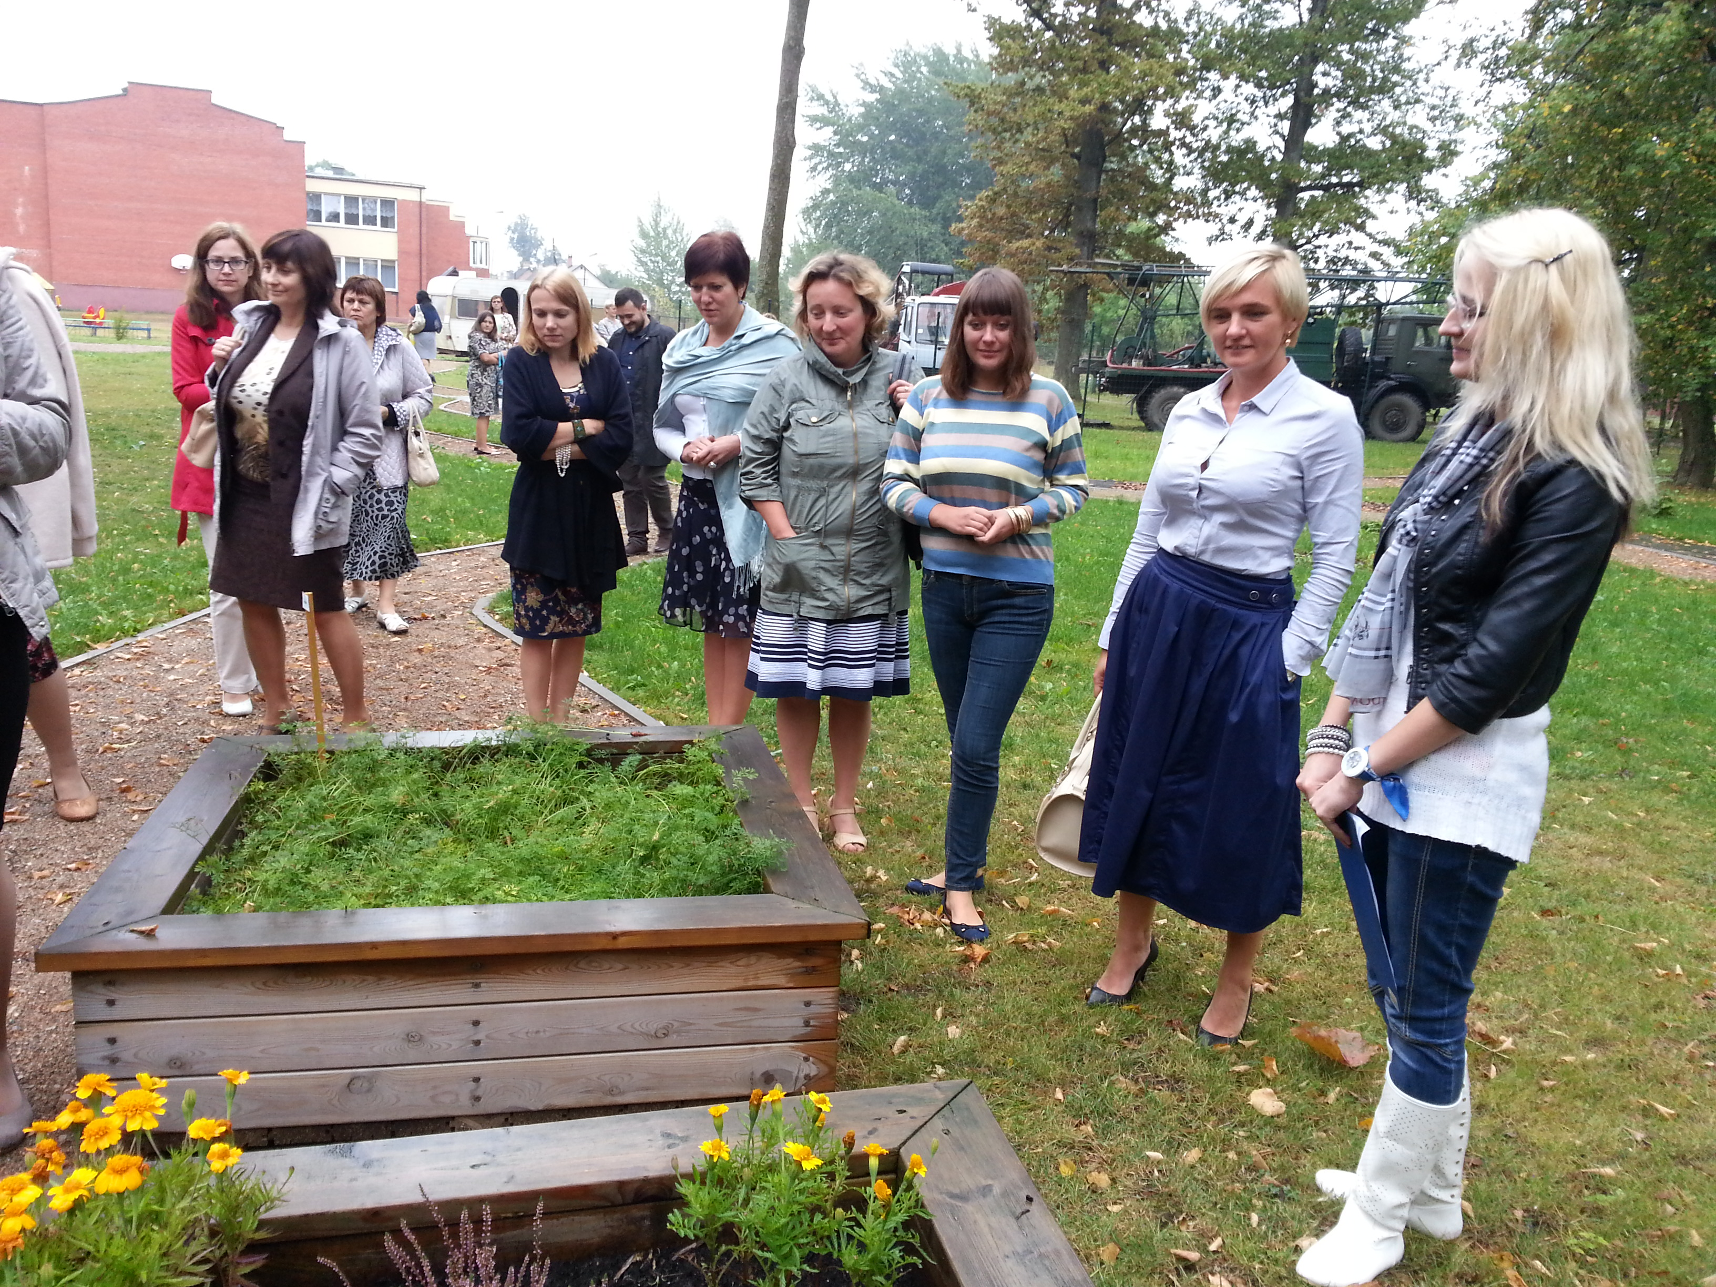
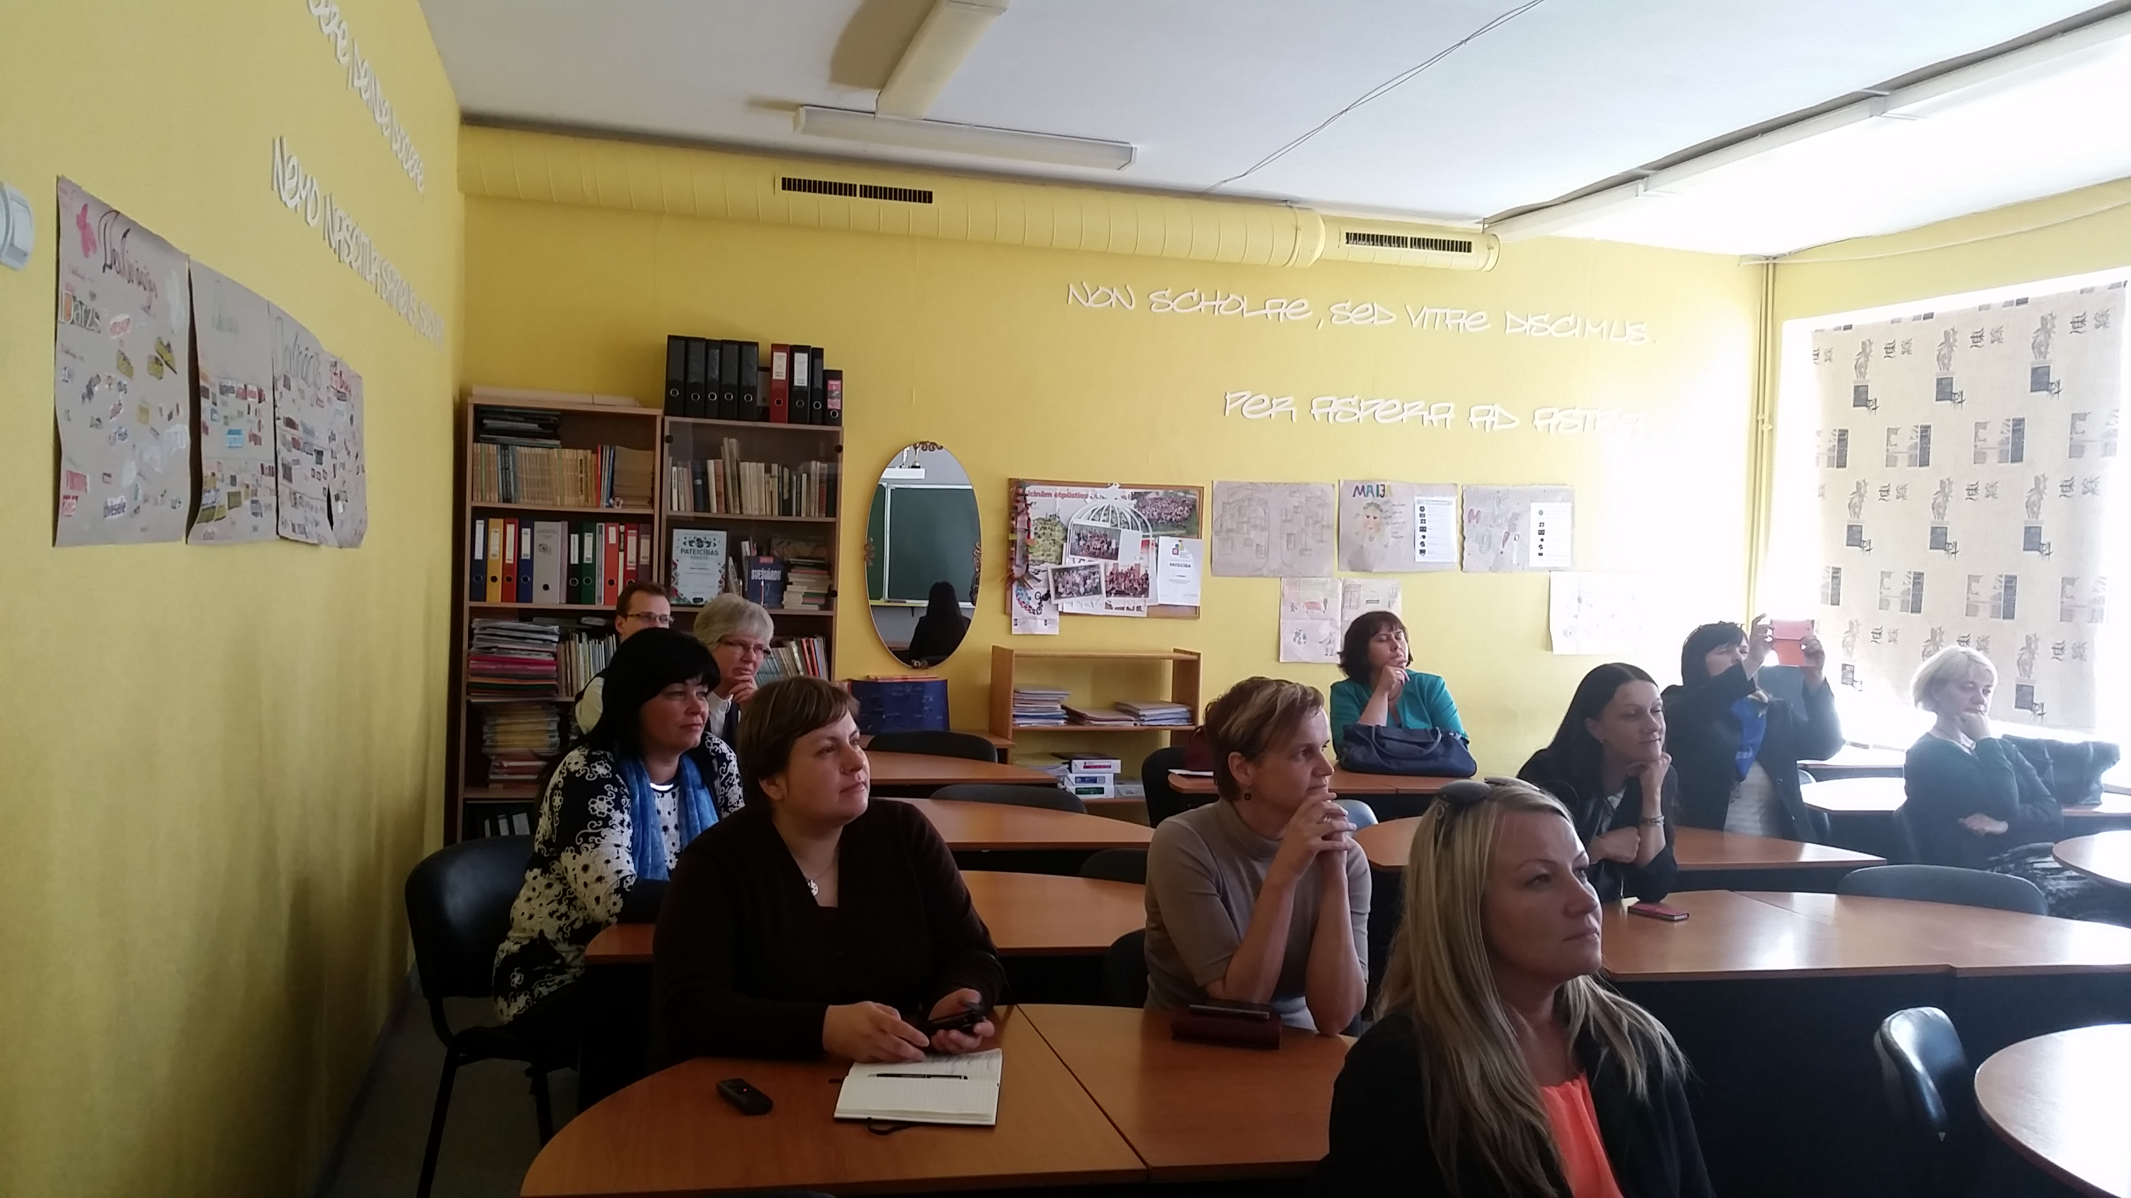
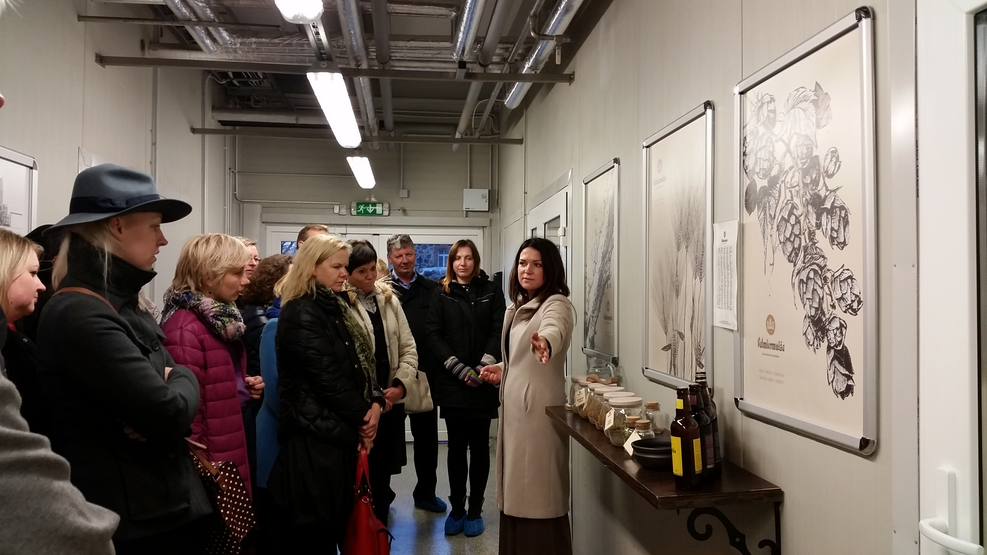
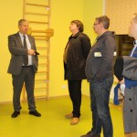
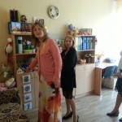
    Paldies par uzmanību!

